Slide 1
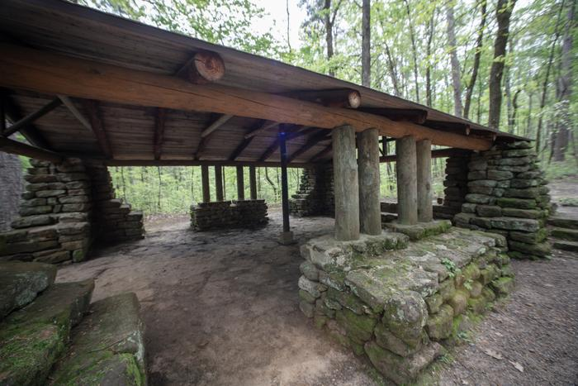
Unidad 12:
La Gran Depresión
Lección 12:
Texas hoy
Parque Estatal de los Lagos Caddo, 2024
El portal a la historia de Texas
Notes:
Hicks, William. [CCC Pavilion - Caddo Lake State Park], photograph, March 30, 2024; (https://texashistory.unt.edu/ark:/67531/metapth1866003/: accessed June 12, 2026), University of North Texas Libraries, The Portal to Texas History, https://texashistory.unt.edu; .

Slide 2

Calentamiento
Utiliza la imagen de abajo para completar tu calentamiento
Fotografía del Pabellón del Cuerpo Civil de Conservación (CCC) en el Parque Estatal Caddo Lake, en el condado de Harrison, Texas. 2024. El portal a la historia de Texas.
Notes:
Hicks, William. [CCC Pavilion - Caddo Lake State Park], photograph, March 30, 2024; (https://texashistory.unt.edu/ark:/67531/metapth1866003/: accessed June 12, 2026), University of North Texas Libraries, The Portal to Texas History, https://texashistory.unt.edu; .

Slide 3
Comparte con la clase
Creo que esta imagen podría estar relacionada con nuestra unidad porque __________

Slide 4

Pregunta esencial
Qué papel desempeñó el Cuerpo Civil de Conservación en la creación de los parques estatales de Texas y cómo podemos ver hoy el legado de este papel?

Slide 5
En la lección de hoy...
Examinaremos el papel del Cuerpo Civil de Conservación en el desarrollo del sistema de parques estatales de Texas.
Utilizaré un material de fuente secundaria para investigar un parque estatal de Texas y demostrar el papel del CCC en el establecimiento del parque que elijo.

Slide 6
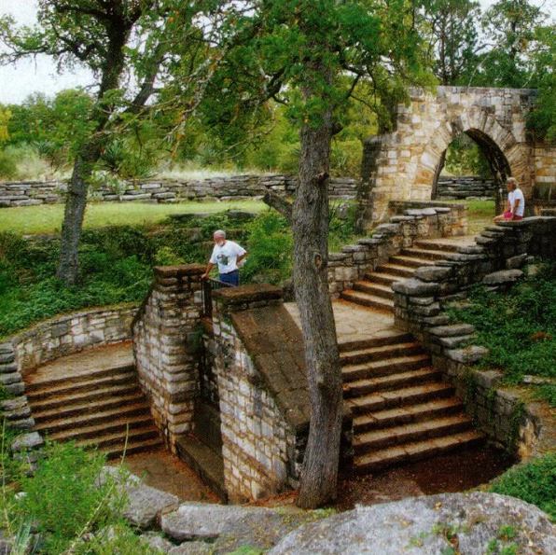
Parques Estatales de Texas:
El legado del Cuerpo Civil de Conservación en el Estado de la Estrella Solitaria
Parque estatal Longhorn Cavern, al noroeste de Austin.
El portal a la historia de Texas.
Notes:
Texas. Parks and Wildlife Department. Texas Parks & Wildlife, Volume 62, Number 12, December 2004, periodical, December 2004; Austin, Texas. (https://texashistory.unt.edu/ark:/67531/metapth1568653/: accessed April 27, 2026), University of North Texas Libraries, The Portal to Texas History, https://texashistory.unt.edu; crediting UNT Libraries Government Documents Department.

Slide 7

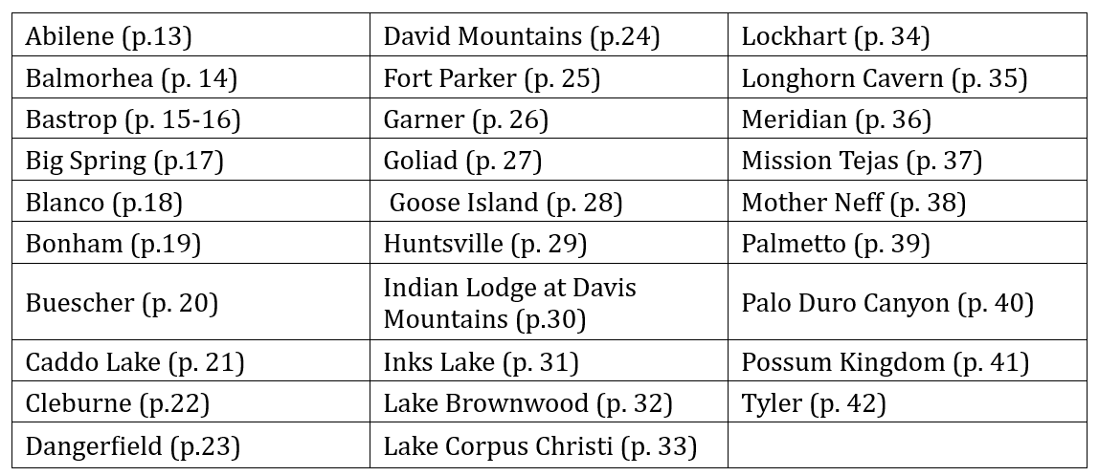
Escalón 1: Elige uno de los siguientes parques estatales en la lista siguiente. Rodea o resalta el parque que elijas. El número de página junto al parque elegido te muestra dónde encontrar información sobre tu parque en el siguiente paso.

Slide 8

Escalón 2: Investigación en línea a través del Portal to Texas History, un archivo digital de materiales de fuentes primarias y secundarias de la historia de Texas.

Slide 9

Indicaciones 1
Usando un dispositivo, busca en un navegador web “El portal a la historia de Texas”

Slide 10
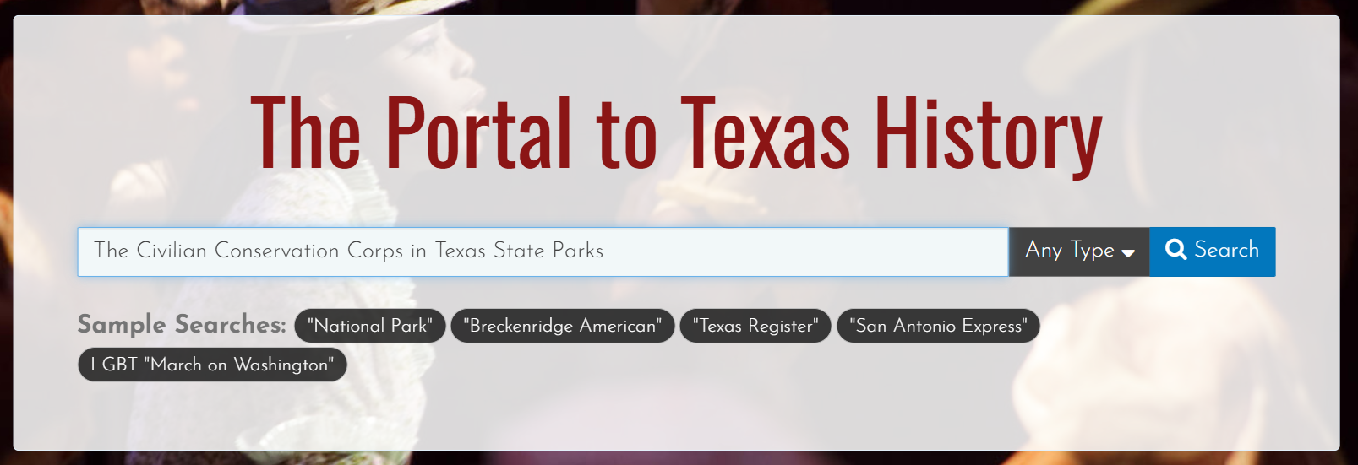
Indicaciones 2
Seleccione el portal al sitio web de Historia de Texas.
Aparecerá un cuadro de búsqueda en la página principal.
Búsqueda: “El Cuerpo Civil de Conservación en los Parques Estatales de Texas”

Slide 11
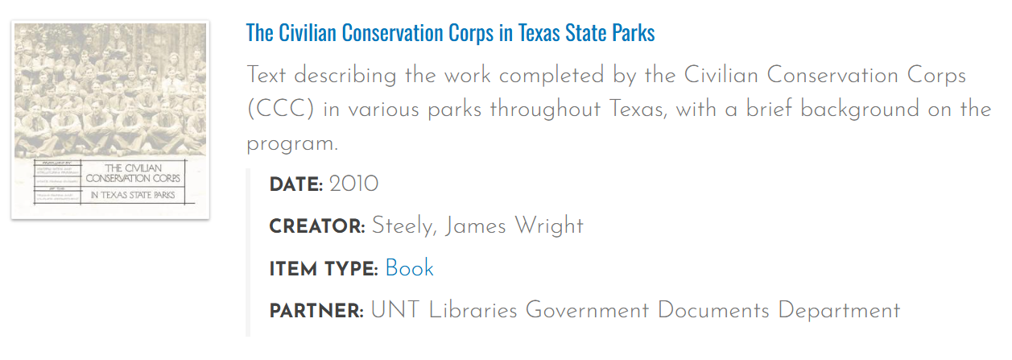
Indicaciones 3
Selecciona la opción correcta, que aparece en la imagen de abajo.

Slide 12
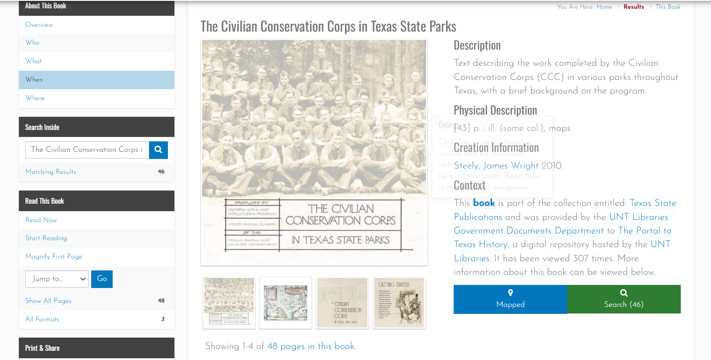
Indicaciones 4
Elige el número de página de tu parque y haz clic en "ir"

Slide 13

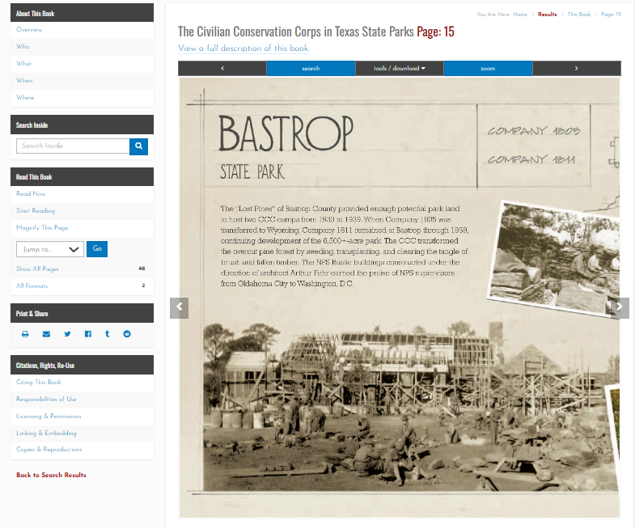
Indicaciones 5
Utiliza la información de la página para completar tu trabajo sobre el parque elegido.
Ejemplo: Aquí se muestra el Parque Estatal Bastrop en la página 15.

Slide 14
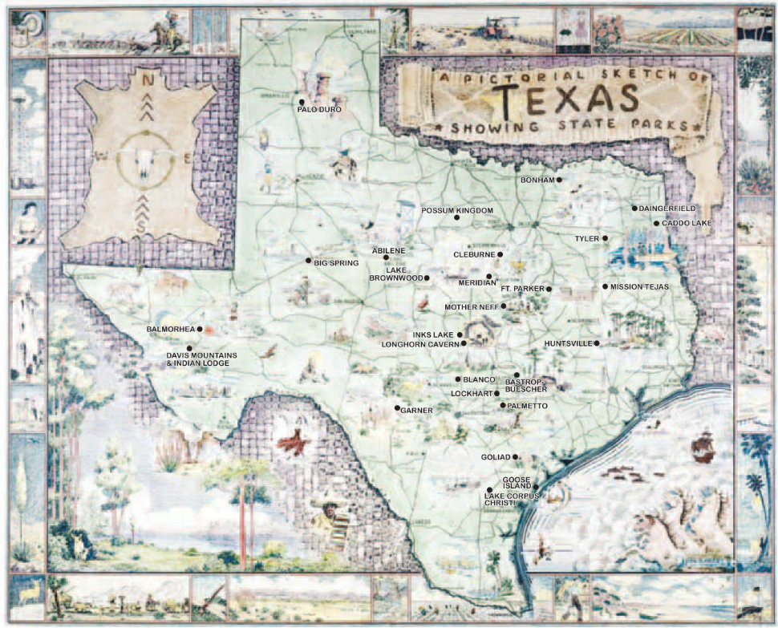
Indicaciones 6
En este libro hay un mapa que muestra la ubicación de cada uno de los parques estatales del CCC en Texas.
Puedes encontrar el mapa eligiendo "Portada Frontal" en el mismo menú desplegable donde localizaste el número de página de tu parque.

Slide 15

Billete de salida:
Sigue las instrucciones para completar tu ticket de salida
Lee el prompt en tu ticket de salida.
Utiliza las opciones que ofrece el organizador gráfico para identificar las tres mejores respuestas.
Comparte con una pareja

Slide 16
Comparte con la clase2
Una afirmación que mejor caracteriza la importancia del CCC en Texas durante la Gran Depresión es que ____________

